Slide 1
Наставна тема: ЖИВОТНО И РАДНО ОКРУЖЕЊЕ
Наставна јединица: Појам,улога и развој машина и механизама
Час: 1. и 2.

Slide 2
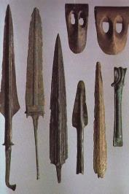
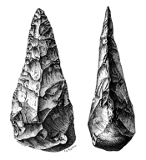
Развој машина
Човек је врло рано почео да користи просте алате (клин, полугу, точак, ваљак).
Ти алати су му омогућавали да обави рад за који је била потребна већа снага.
Први алати су били израђени од камена, дрвета, костију, коже...

Slide 3
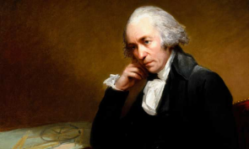
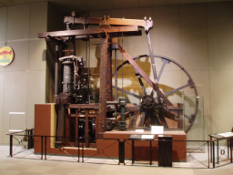
Развој машина
На почетку човек јекористио доступне изворе енергије, воду и ветар, затим дрво, угаљ.
Значајан изум у 18. веку била је парна машина, која се састојала од котла, у коме се вода загревала до тачке кључања. Тако добијена водена пара се ширила и потискивала клип машине, која је на крају извршавала механички рад.
Џејмс Ват је 1764. године усавршио парну машину.

Slide 4
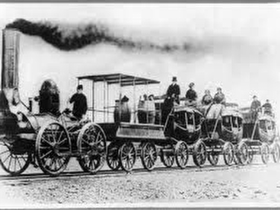
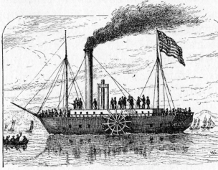
Проналазак парне машине представља први корак у развоју машинске индустрије и самим тим доводи до ПРВЕ ИНДУСТРИЈСКЕ РЕВОЛУЦИЈЕ.

Slide 5
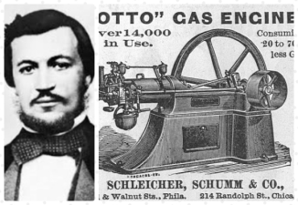
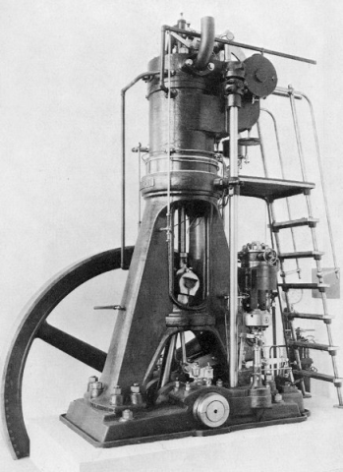
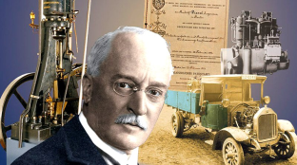
Развој машина
Следећи, веома важан, проналазак јесте мотор са унутрашњим сагоревањем (СУС) – Николаус Ото и Рудолф Дизел.
Затим генератор и електромотор, обртно магнетно поље, проналазак једносмерне и наизменичне струје (Никола Тесла).
Све то доводи до ДРУГЕ ИНДУСТРИЈСКЕ РЕВОЛУЦИЈЕ (друга половина 19. века и почетак 20. века).

Slide 6
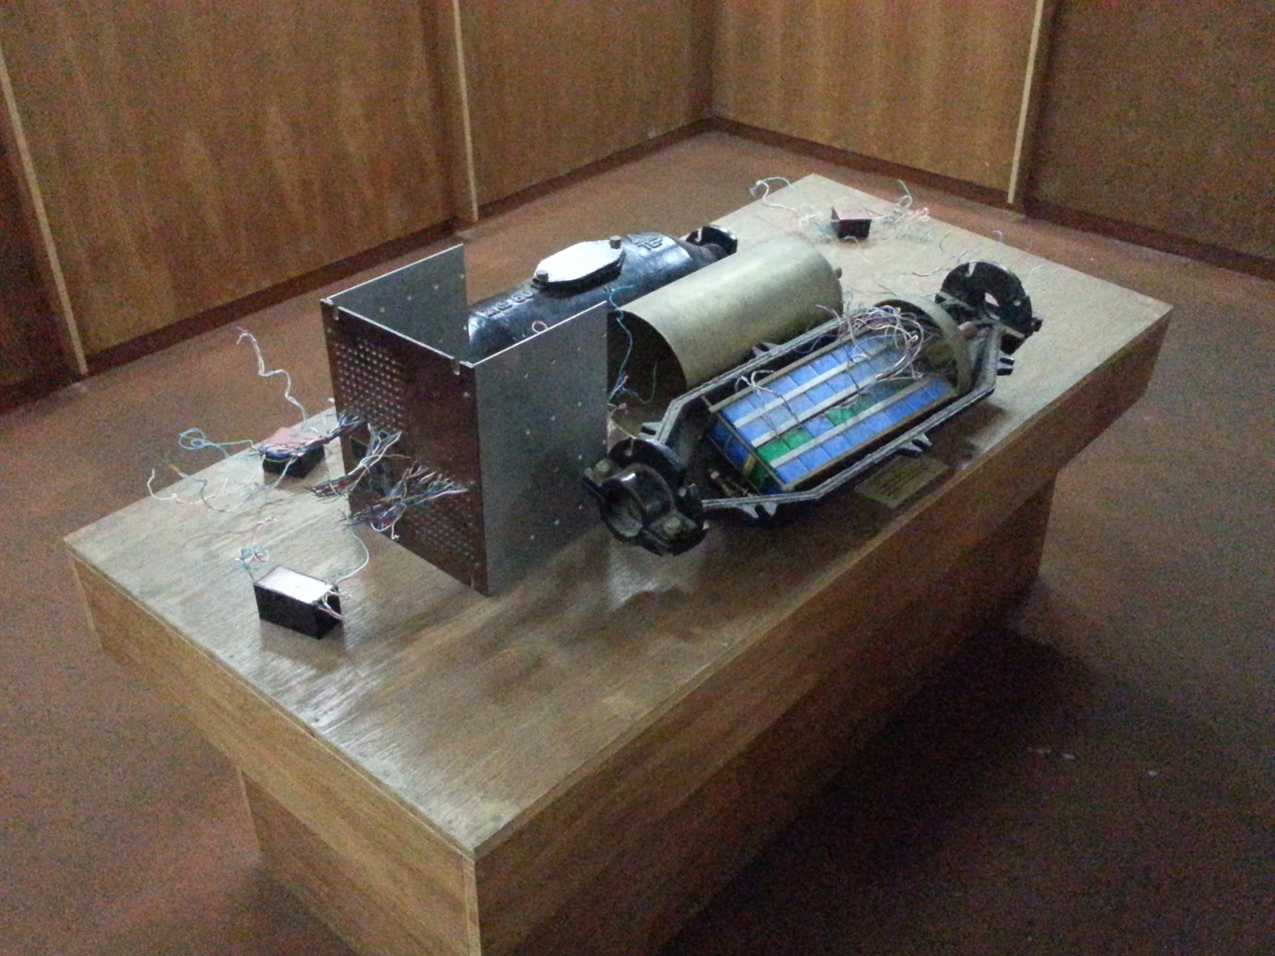
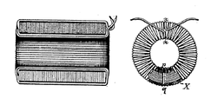
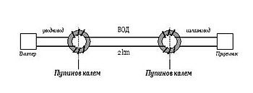
Никола Тесла
Михајло Пупин

Slide 7
Појам и улога машина и механизама
Машина је скуп механизама и машинских делова, повезаних у једну целину, који преносе снагу, кретање и енергију, како биизвршили механички рад.
Машински систем је скуп машина, које заједно извршавају одређену операцију.
Механизам је систем међусобно повезаних тела, која омогућавају да кретање једног изазове кретање осталих тела у систему.
Према функцији коју обављају, машине се деле на погонске и радне.
Погонске машине (мотори) трансформишу један облик енергије у други (електромотори, топлотни мотори...).
Радне машине користе механичку енергију за обављање неке радне операције.
Поред њих имамо и производне и специјализоване машине.

Slide 8
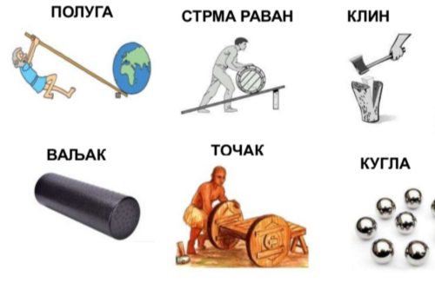
Прости машине – прости алати
Принцип рада сложених машина и механизама заснован је принципима рада простих машина: полуге, стрме равни, клина, ваљка, точка, кугле и котура.

Slide 9
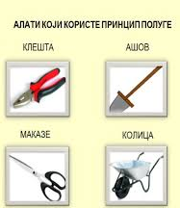
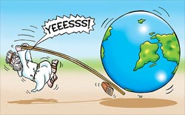
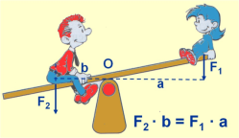
Полуга
Један од најстаријих и најчешће коришћених простих алата.
Полугом се назива сваки штап који је ослоњен на једну чврсту тачку (ослонац).
Удаљеност ослонца од места где штап додирује терет или наше руке (сила) назива се крак.

Slide 10
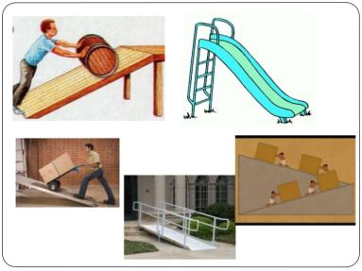
Стрма раван
Овај принцип омогућава подизање тешких терета са мањом вучном силом од оне која би била потребна за вертикално подизање истог терета.

Slide 11
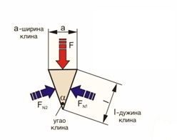
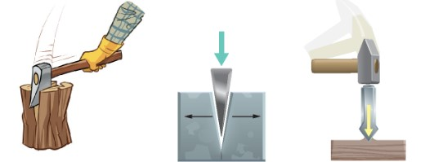
Клин
Принцип клина се користи за обраду материјала помоћу алата који имају сечиво у облику клина (секира, нож, длето, разни секачи...).
Клин се користи за раздвајање материјала тако што се мањом силом савладава отпор продирања клина кроз материјал.

Slide 12
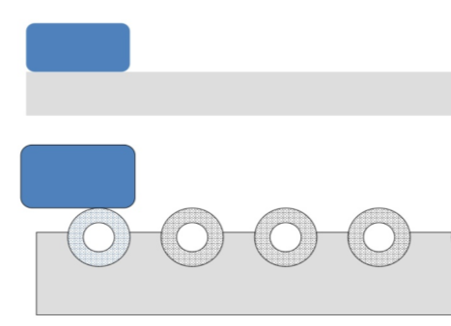
Ваљак
Ваљак су људи користили за премештање тешких терета.

Slide 13
Точак
Један од највећих изума човечанства.
Настао сужавањем тела ваљкастог облика.
Мања површина, мање трења приликом кретања.

Slide 14
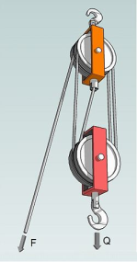
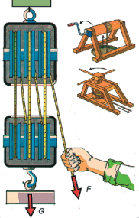
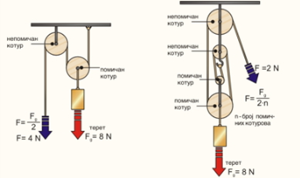
Котурача
Служи за подизање терета.
Састоји се од непомичног и једног или више помичних котурова преко којих се пребаци сајла или уже.

Slide 15
Домаћи задатак
Наставница јединица се налази од стране 8-13.
Написати наслов у свесци Појам, улога и развој машина и механизама.
Преписати Подсетник са стране 13, затим одговорити на питања испод.

